Slide 1
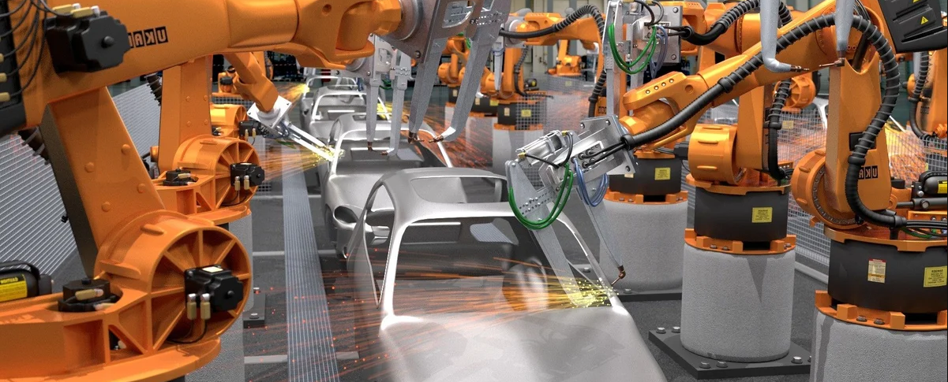

Кинематическое моделирование и управление роботизированным манипулятором с использованием дуальных кватернионов с
единичным модулем
Абдулзагиров М.М.
Федеральное государственное бюджетное образовательное учреждение высшего образования «Московский государственный технологический университет «СТАНКИН»
Москва 2019г.

Slide 2
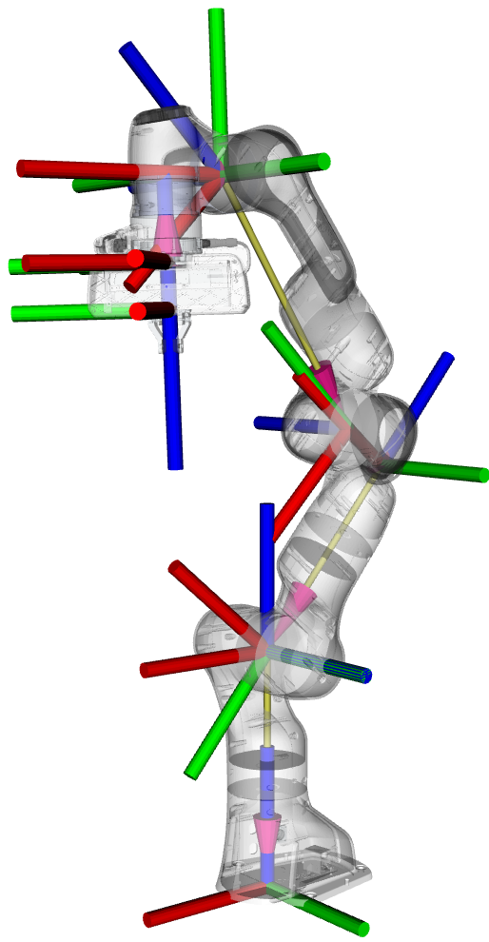
Введение
Кинематическое моделирование— нахождение кинематических законов движения механизма.
Кинематическое моделирование
Прямая задача кинематики
Обратная задача кинематики

Slide 3
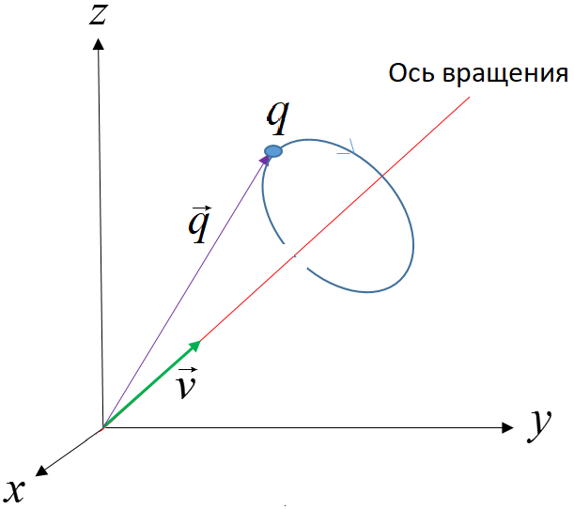
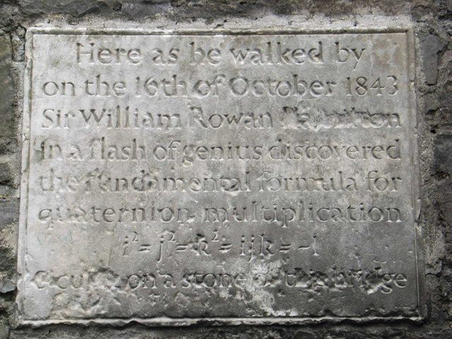
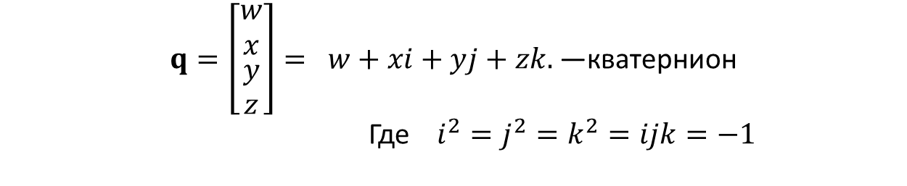
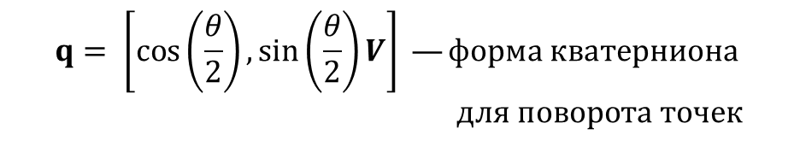
Что такое Кватернион
$q=\left[\begin{matrix}\begin{matrix}w \\ x\end{matrix} \\ \begin{matrix}y \\ z\end{matrix}\end{matrix}\right]= w+xi+yj+zk.$ —кватернион
Где $i^{2}=j^{2}=k^{2}=ijk=−1$
$$q= \left[\cos\left(\frac{θ}{2}\right), \sin\left(\frac{θ}{2}\right)V\right] —форма кватерниона$$
$для поворота точек$

Slide 4
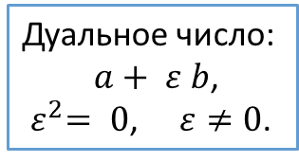
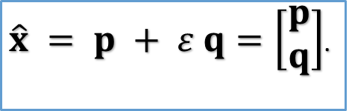
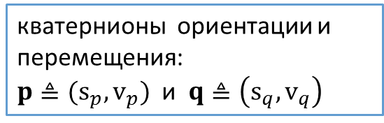
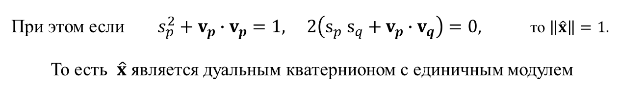
Что такое дуальный кватернион
с единичным модулем
Дуальное число:
$a+ ε b$,
${ ε}^{2}= 0$, $ε≠0$.
кватернионы ориентации и перемещения:
$p≜(s_{p}, v_{p})$ и $q≜\left(s_{q}, v_{q}\right)$
$\hat{x} = p + ε q=\left[\begin{matrix}p \\ q\end{matrix}\right]$.
$\left\|\hat{x}\right\|=\sqrt{\hat{x} {\hat{x}}^{∗}}=\sqrt{\left(s_{p}^{2}+v_{p}∙v_{p},0\right)+ε2(s_{p} s_{q}+v_{p}∙v_{q},0)}$— модуль кватерниона
При этом если $s_{p}^{2}+v_{p}∙v_{p}=1, 2\left(s_{p} s_{q}+v_{p}∙v_{q}\right)=0$, то $\left\|\hat{x}\right\|=1.$
То есть $\hat{x}$ является дуальным кватернионом с единичным модулем

Slide 5
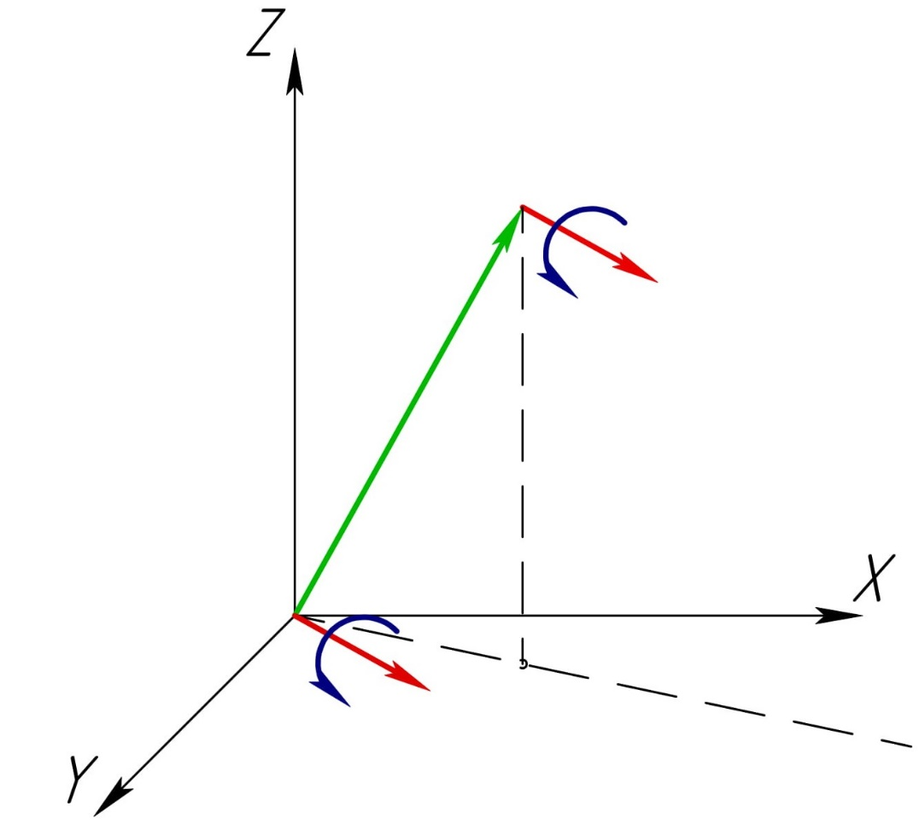
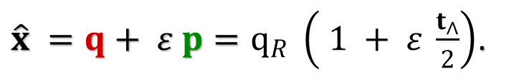


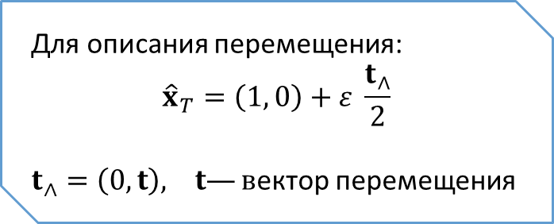
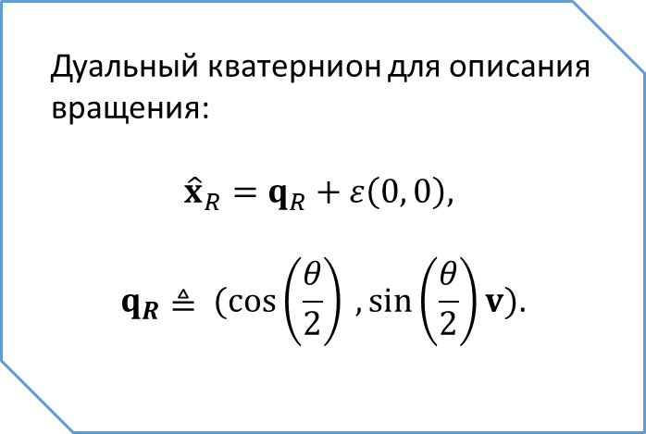
Дуальный кватернион для описания вращения:
$${\hat{x}}_{R}=q_{R}+ε\left(0, 0\right),$$
$$q_{R}≜ (cos\left(\frac{θ}{2}\right) , sin\left(\frac{θ}{2}\right)v).$$
Для описания перемещения:
$${\hat{x}}_{T}=\left(1, 0\right)+ε \frac{t_{∧}}{2}$$
$t_{∧}=\left(0, t\right), t—в$ектор перемещения
$\hat{x} =q+ ε p=q_{R} \left( 1 + ε \frac{t_{∧}}{2}\right)$.
Кватернион $q$ задаёт ориентацию.
Кватернион $p$ задаёт перемещение.

Slide 6
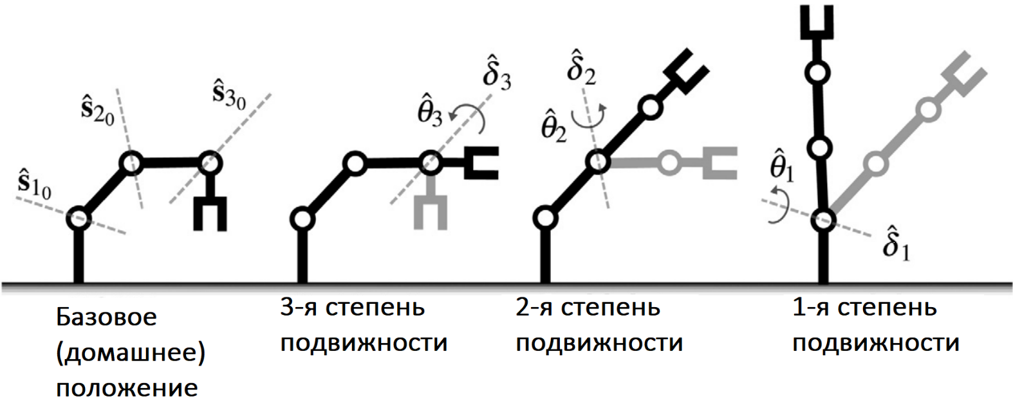
Решение ПЗК
${{}_{}^{a_{0}}{\hat{x}}}_{a_{0} a}={{}_{}^{a_{0}}{\hat{δ}}}_{1} {{}_{}^{a_{0}}{\hat{δ}}}_{2} {{}_{}^{a_{0}}{\hat{δ}}}_{3} . . . {{}_{}^{a_{0}}{\hat{δ}}}_{n}$ —положение рабочего органа манипулятора
Простая иллюстрация того, как прямая задача кинематики применяется к роботу манипулятору с 3 степенями свободы.
Решение ОЗК
Решается методом, принципиально аналогичным методу градиентного спуска с использованием итерационного подхода (большое решение)

Slide 7
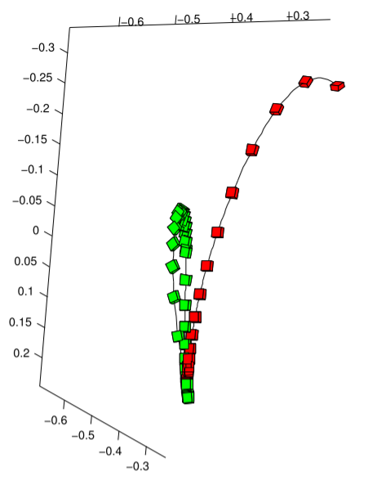
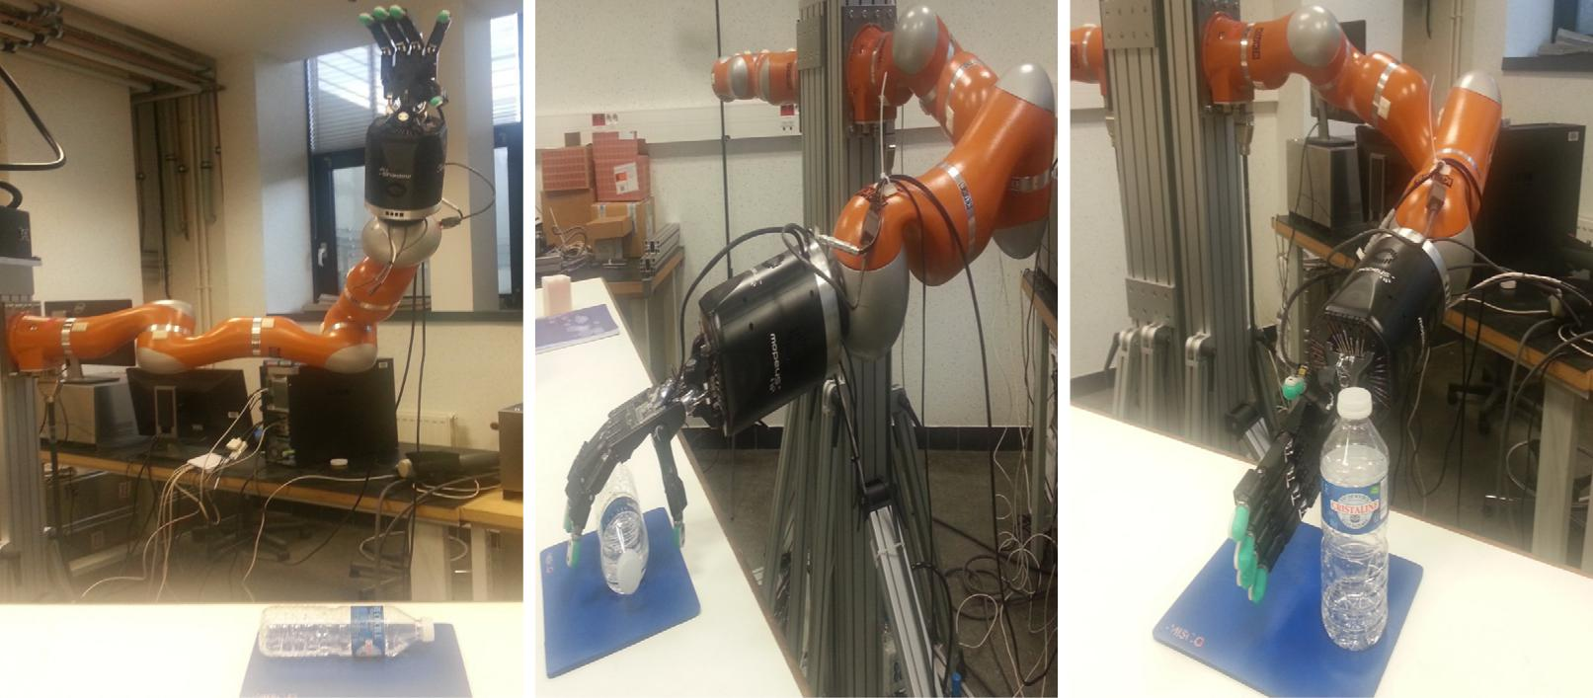
Экспериментальная часть
Декартова траектория положений рабочего органа:
захват (красный)и изменении положения бутылки (зеленый)
Первоначальное положение манипулятора и бутылки (слева). Рука достигает бутылку и захватывает её(средний). Изменяем положение бутылки с помощью захвата и ставим её на стол (справа).

Slide 8
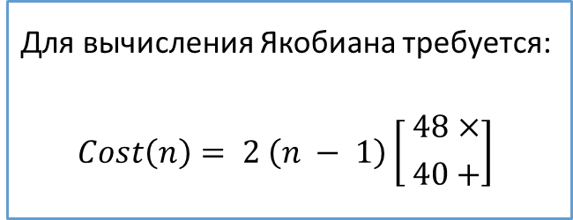
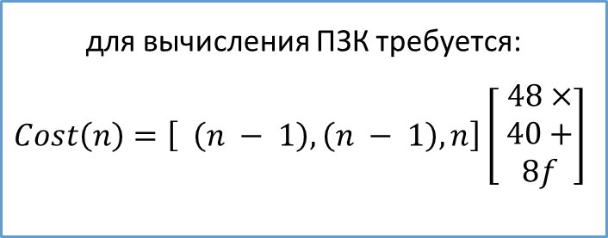
Экономическая часть
вычислительная стоимость
Представление | необходимо памяти | Умножения | сложение
матрица однородного преобразования | 12 | 64× | 48+
ДКЕМ и с операторами Гамильтона | 8 | 64× | 56+
преобразование оси-угла | 7 | 43× | 26+
дуальные кватернионы с единичным модулем | 8 | 48× | 40+
В таблице представлены расходы для различных представлений преобразования
для вычисления ПЗК требуется:
$Cost\left(n\right)=\left[ \left(n − 1\right),\left(n − 1\right),n\right]\left[ \begin{matrix}48× \\ 40+ \\ 8f\end{matrix}\right]$
Для вычисления Якобиана требуется:
$$Cost\left(n\right)= 2 \left(n − 1\right)\left[ {48× \atop 40+}\right]$$
операций умножения $×$ и сложения $+$ и блоков памяти с плавающей точкой $f.$
n — число степеней подвижности

Slide 9
Вывод
Моделирование и управление роботизированным манипулятором с использованием дуальных кватернионов компактно и относительно быстро, поэтому вычисление закона управления происходит быстро
Это представление обеспечивает преимущества при использовании для моделирования и управления роботизированной системой, которая имеет много степеней свободы
Данное представление также обеспечивает более быстрое вычисление интерполяция по сравнению некоторыми другими методами (например на основе углов Эйлера)
Отсутствие сингулярностей Евклидова пространства
Интуитивно понятное представление. Всё сводится к простым операциям умножения.

Slide 10
Список литературы
[Электронный ресурс].http://www.euclideanspace.com/maths/algebra/
realNormedAlgebra/quaternions/index.htm
“Доступно о кватернионах и их преимуществах” [Электронный ресурс]. https://habr.com/ru/post/426863/
“Кватернионы в программировании игр.” [Электронный ресурс]. http://wat.gamedev.ru/articles/quaternions
“Магия тензорной алгебры: Часть 12 — Параметры Родрига-Гамильтона в кинематике твердого тела” [Электронный ресурс]. https://habr.com/ru/post/263533/
Robotics and Autonomous Systems: Kinematic modeling and control of a robot arm using unit dual quaternions [15 сентября 2015]
Нелаева Екатерина И. «Развитие бикватернионной теории кинематического управления и её приложение к решению обратной задачи кинематики», Диссертация на соискание ученой степени кандидата технических наук 2016 г

